Slide 1
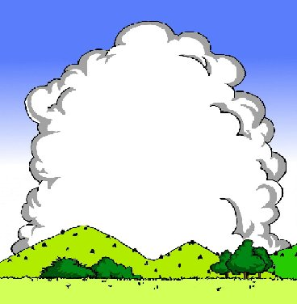

奇怪的大石头

Slide 2
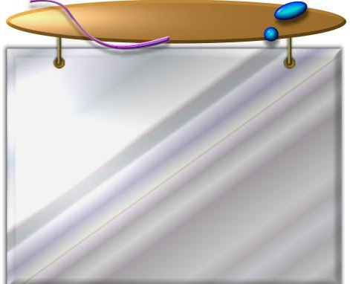

读了这片课文你有什么感受？和同桌交流一下。
李四光是个怎么样的人？
说一说感受。

Slide 3
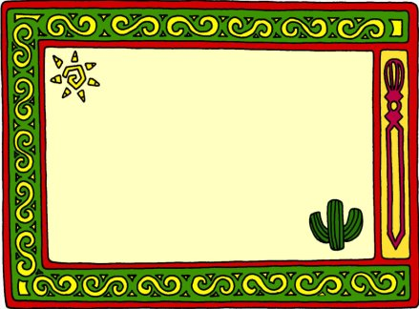
坑 考 秦 域
遗 震

Slide 4

藏
悄
闪
坑
著
卧
旅
考
秦
推
纪
遗
究
震

Slide 5

小时侯，他喜欢和小伙伴一起玩捉迷藏的游戏。每次他都爱藏在一块大石头的后面。这块巨石孤零零地立在草地上。一听到小伙伴的脚步声，他就悄悄围着大石头躲闪。大石头把他的身影遮得严严实实的，小伙伴围着石头转来转去，也找不到他。时间长了，他对这块大石头发生了兴趣：这么大的一块石头，是从哪儿来的呢？

Slide 6

这是块怎样的石头？
李四光和小伙伴是怎么围着大石头捉迷藏的？
小伙伴们转来转去找不到李四光，咦，这是怎么回事？

Slide 7

李四光是怎样问老师的？老师是
怎样回答的？李四光又会怎样想？
后来李四光又去问爸爸，他爸爸
也说不清。后来这个疑团有没有
解决？是怎样解决的？

Slide 8
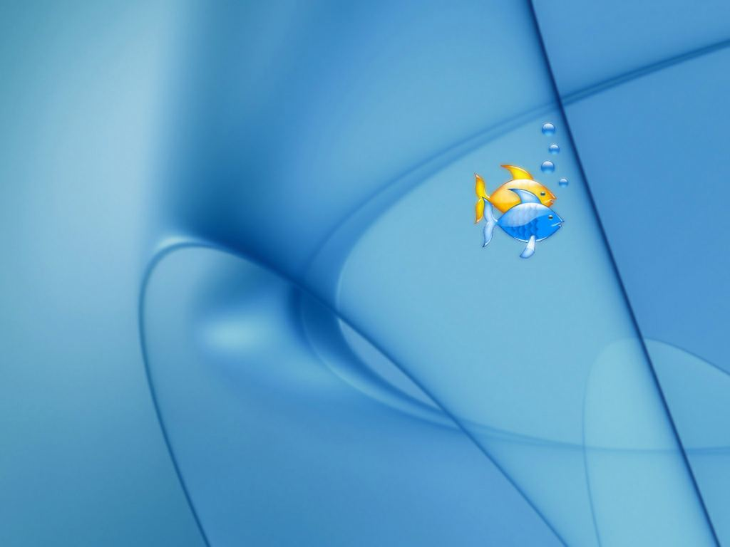


李四光是怎样解开这块巨石之谜的？
对这块巨石的研究，使李四光取得了什么重大发现？
恭喜你答对了

Slide 9
按课文填空，体会李四光是怎样提问题的？
这么重的石头从天上掉下来，力量 它应该
可它
？

Slide 10

选择作业
1、我们来交流一下学了的课文 感受？
2、我要做小播音员，美美的读一遍课文。

Slide 11
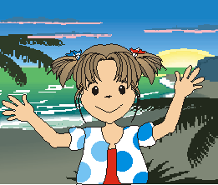
再见

